Slide 1
형상변경관리 답안
SW 아키텍처기반 자바빅데이터 개발자

Slide 2
답안 1.

Slide 3

1. 형상 변경관리 아키텍처 (학원-집 개발환경)
Origin/master
형상관리서버
1. 프로젝트 생성
인터넷(HTTP)
집
이클립스
인터페이스
학원
이클립스
인터페이스
6. Clone
(import)
11.
Pu
ll
5. push
10. push
이클립스
워크스페이스
2. JAVA생성
Staging
Area
로컬 레파지토리
로컬 레파지토리
Staging
Area
이클립스
워크스페이스
7. JAVA생성 및 수정
Staging
Area
3. ADD
4. COMMIT
9. COMMIT
8. ADD

Slide 4
답안 2.

Slide 5
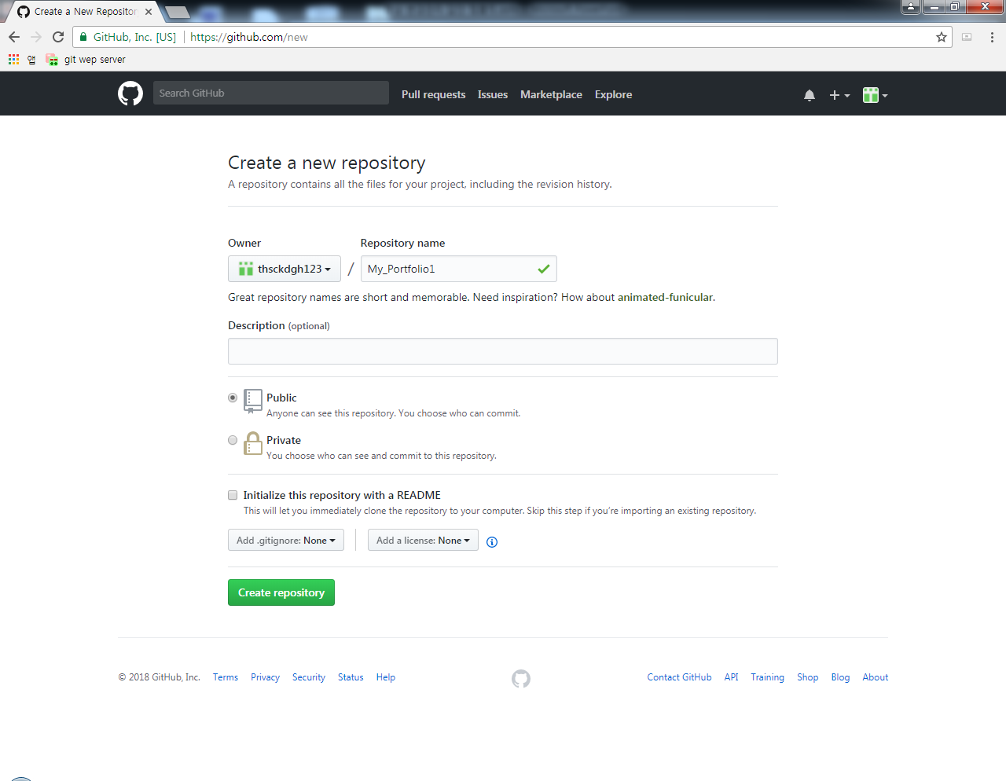
Step1] My_Portfolio1 프로젝트 생성

Slide 6
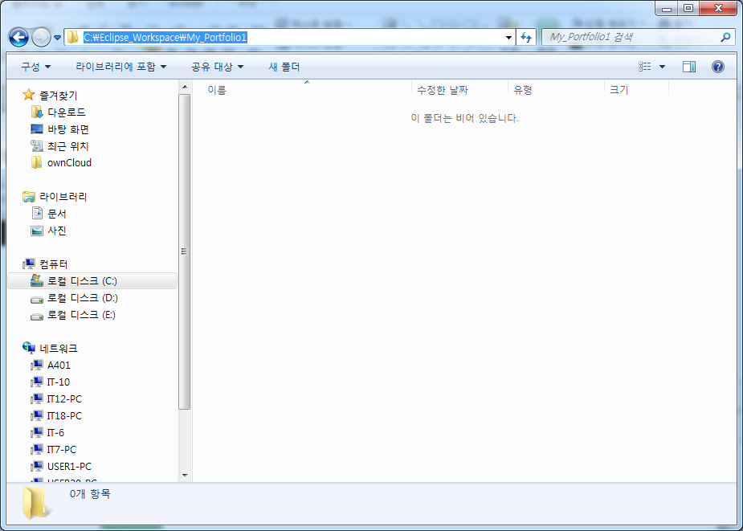
Step2] 워크스페이스 폴더에 My_Portfolio1 폴더 생성후 주소 복사

Slide 7
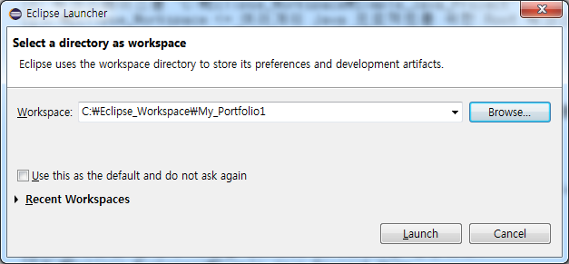
Step3] 워크스페이스에 복사한 주소 붙여넣기

Slide 8
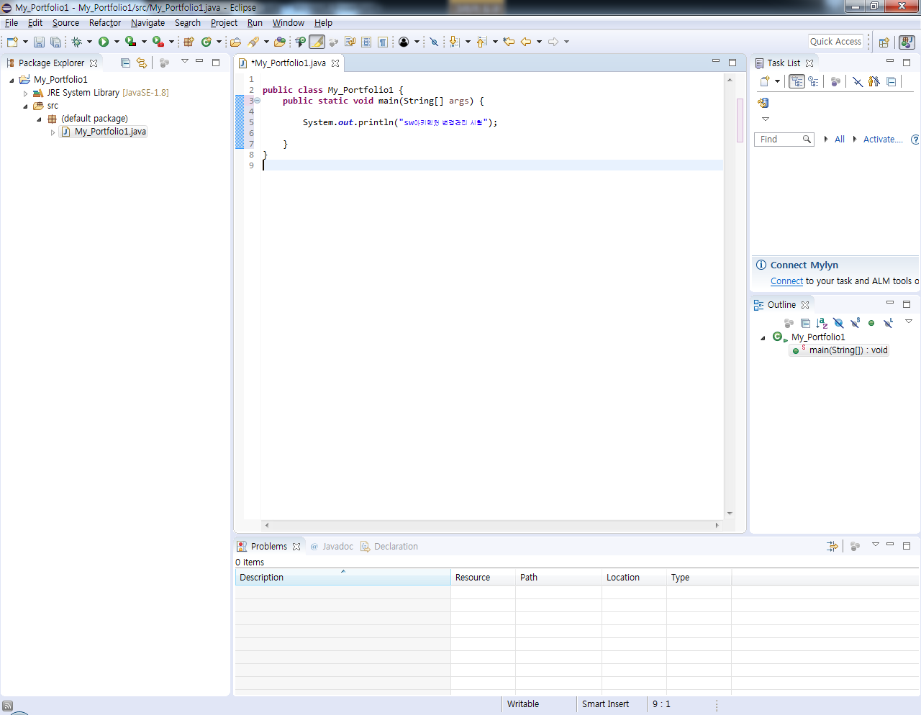
Step4] My_Portfolio1.java 생성

Slide 9
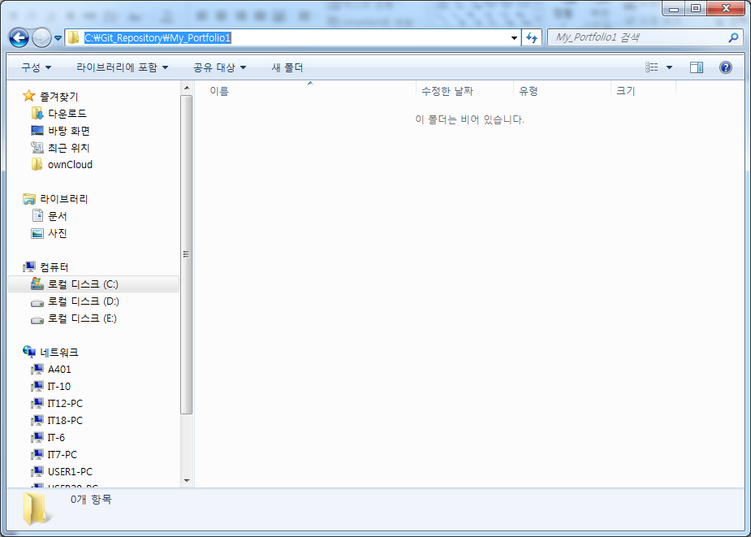
Step5] 레파지토리 폴더에 My_Portfolio1 폴더 생성후 주소 복사

Slide 10
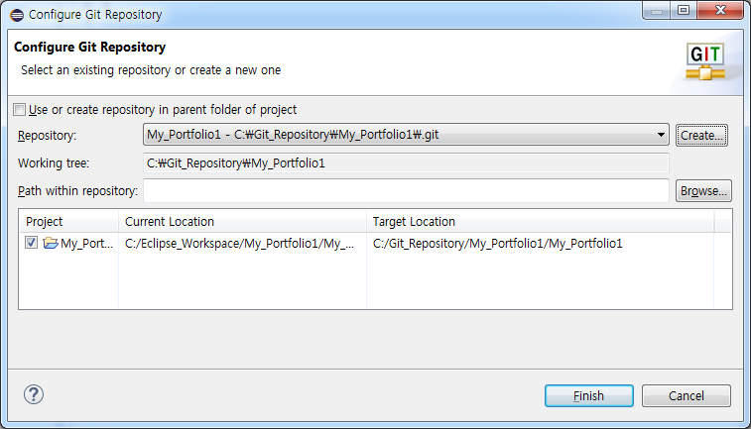
Step6] 프로젝트 우클릭 - Team - Share Project 선택후 Create를 누르고 레파지토리에 붙여넣기

Slide 11
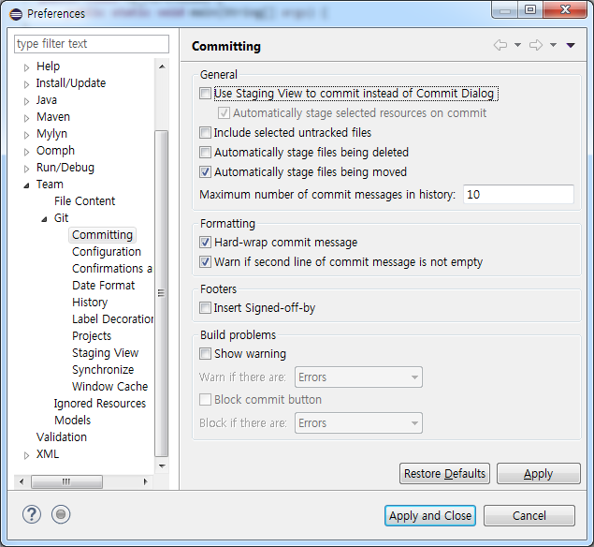
Step7] Windows - preference - Team - git - commiting - Use Staging View to commit instead of Commit Dialog 체크박스 해제

Slide 12
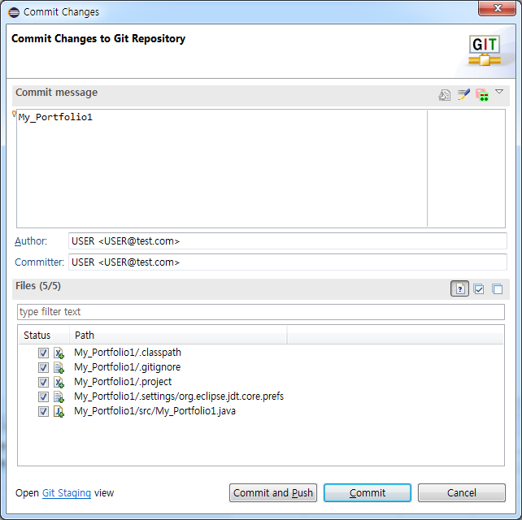
Step8] 프로젝트 우클릭 - Team - Add to index 한뒤 Ctrl + # 누르고 commit메시지 입력후 Commit and Push

Slide 13
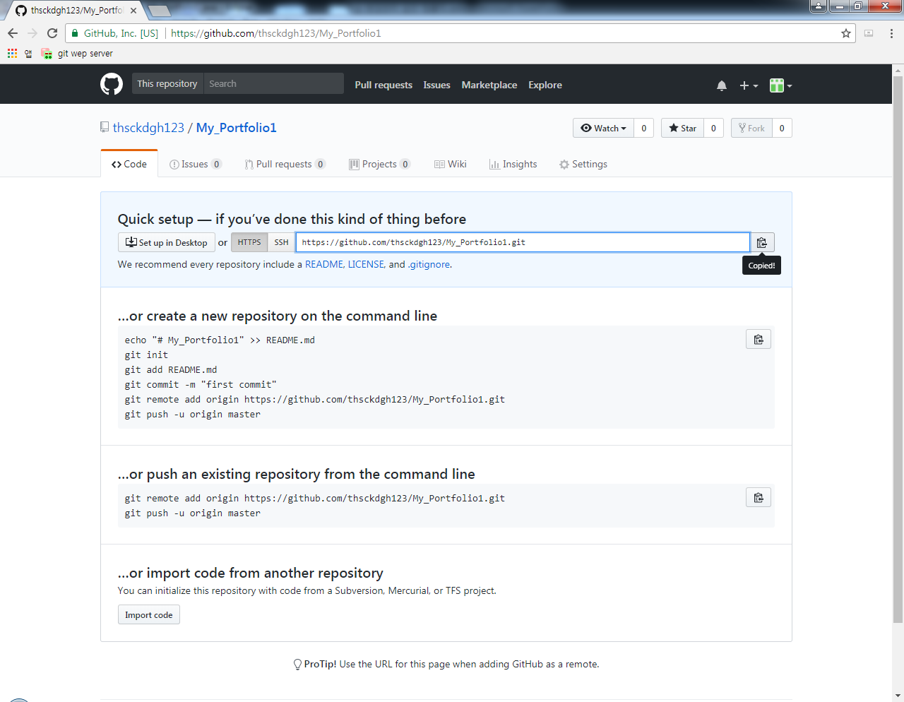
Step9] 원격 레파지토리 URI 복사

Slide 14
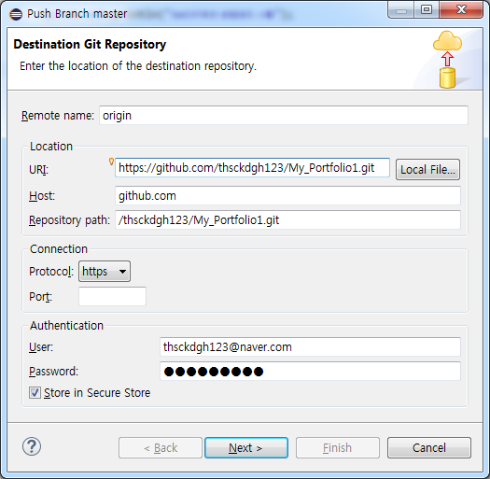
Step10] URI에 원격 레파지토리 URI를 붙여넣기

Slide 15
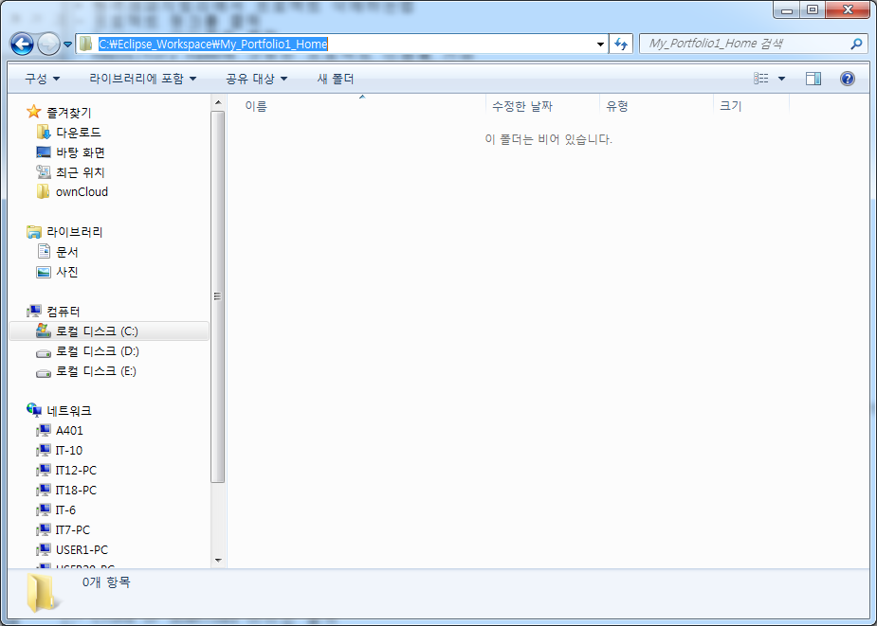
Step11] 워크스페이스 폴더에 My_Portfolio1_Home 폴더 생성후 주소 복사

Slide 16
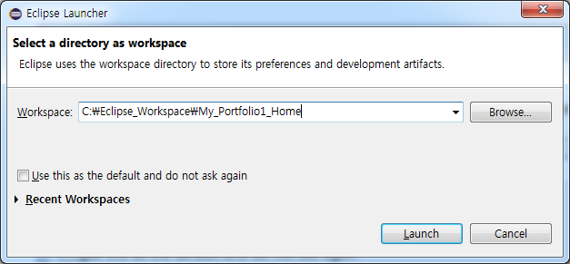
Step12] 집에서 사용할 워크스페이스에 복사한 주소 붙여넣기

Slide 17
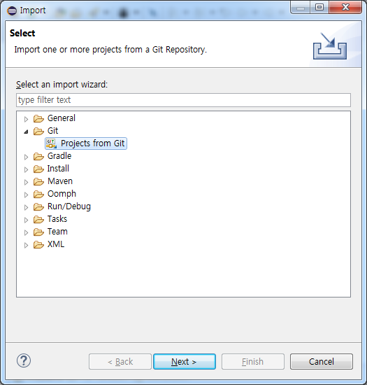
Step13] File - Import 에서 Git- Project from Git 선택

Slide 18
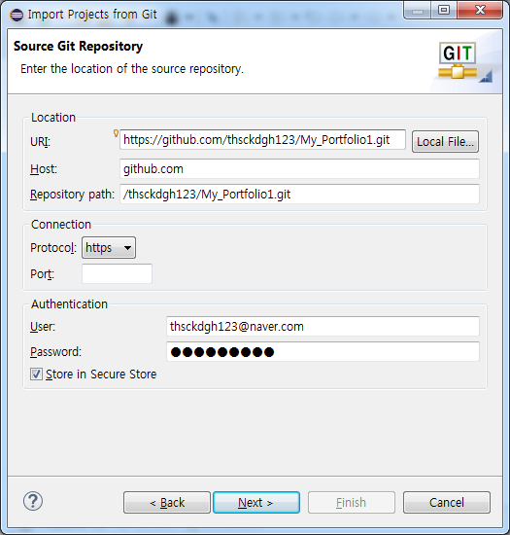
Step14] Clone URI 선택 후 Next 하고 URI에 원격 레파지토리 URI를 입력

Slide 19
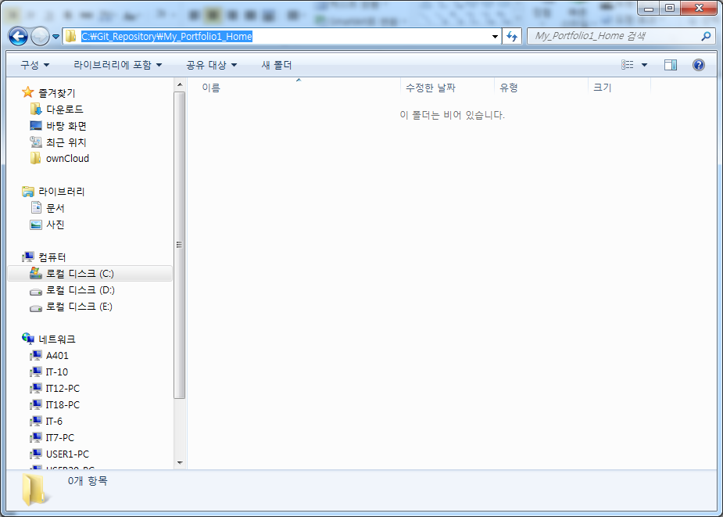
Step15] 레파지토리 폴더에 My_Portfolio1_Home 폴더 생성후 주소 복사

Slide 20
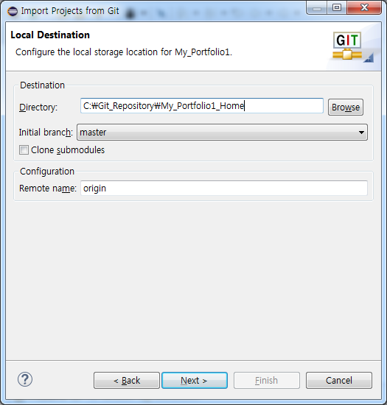
Step16] 디렉토리에 폴더 주소 붙여넣기

Slide 21
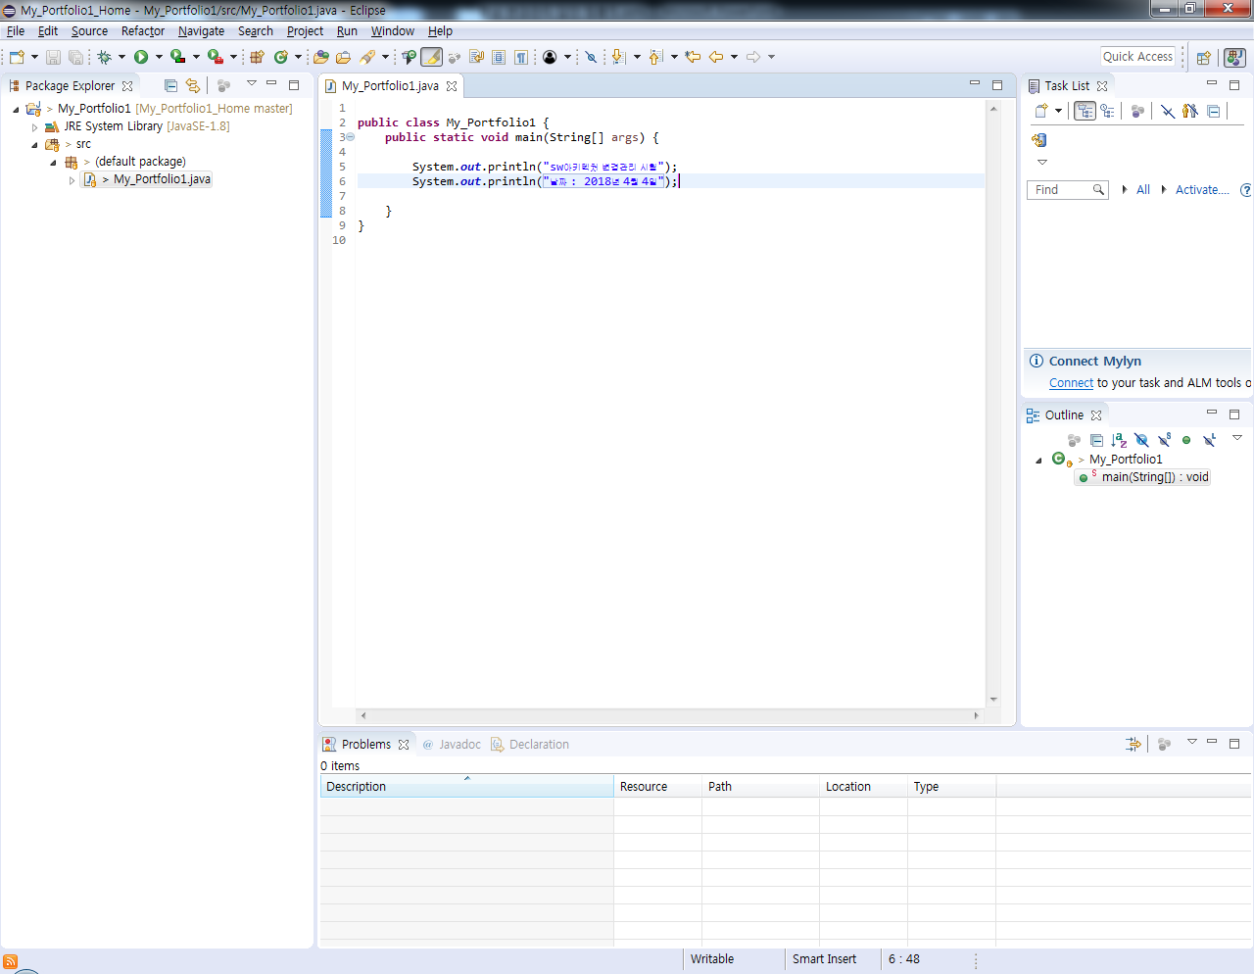
Step17] My_Portfolio1.java 수정

Slide 22
Step18] Windows - preference - Team - git - commiting - Use Staging View to commit instead of Commit Dialog 체크박스 해제

Slide 23
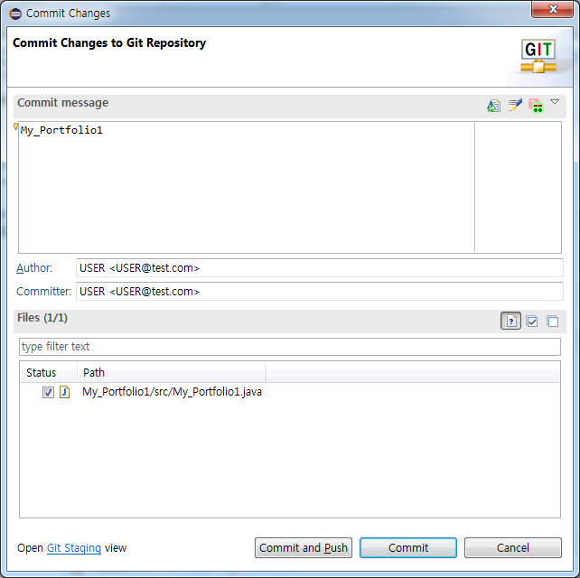
Step19] Ctrl + # 누르고 commit메시지 입력후 Commit and Push

Slide 24
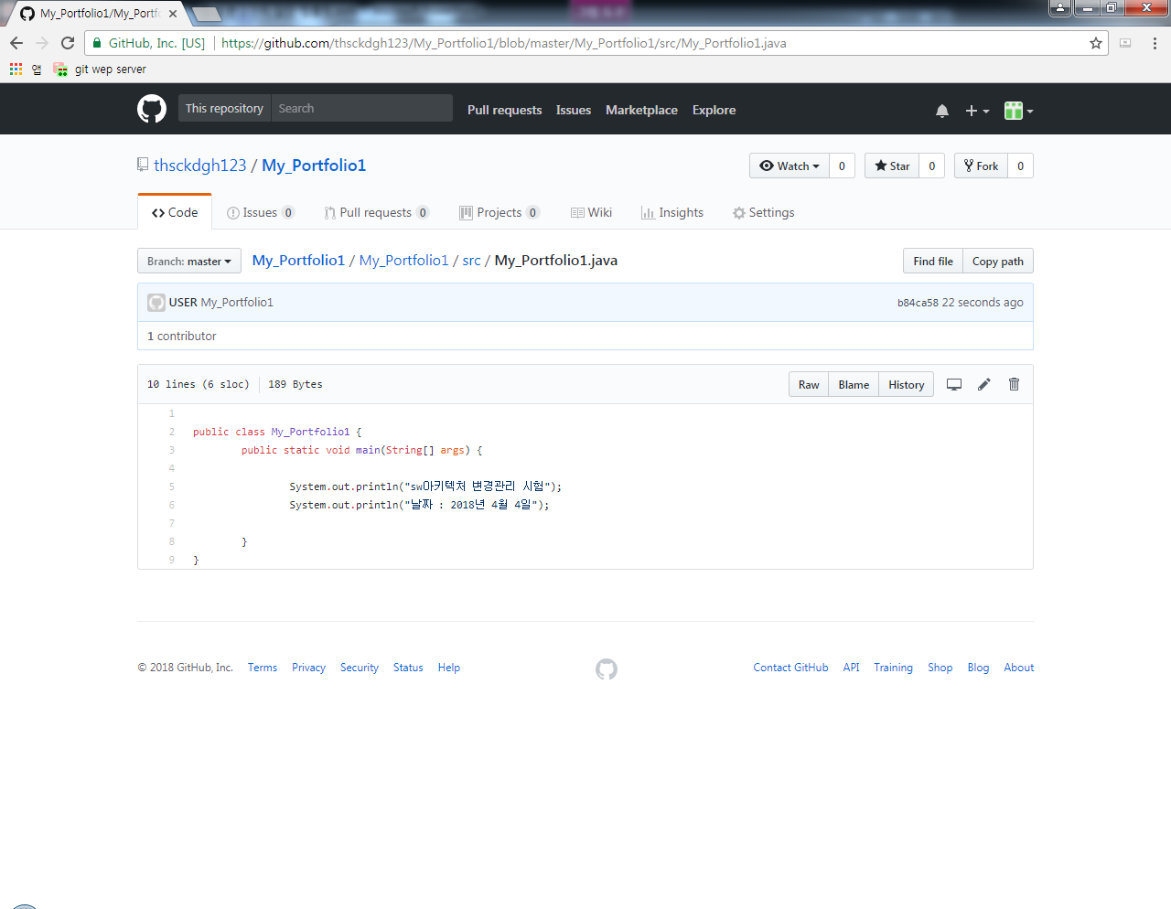
Step20] github에서 변경사항 확인

Slide 25
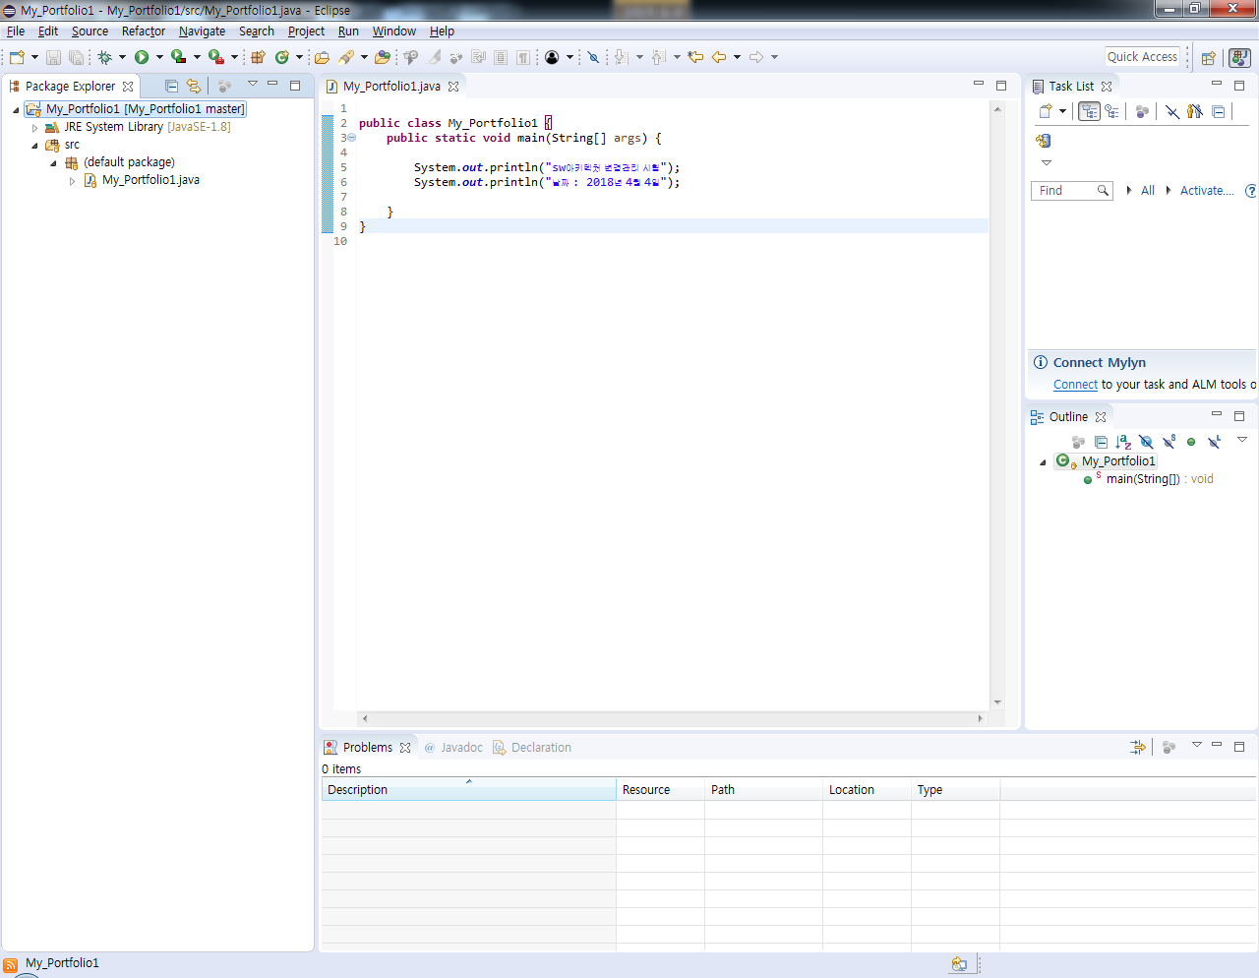
Step21] 학원 컴퓨터에서 프로젝트 우클릭 - Team - Pull 하여 동기화

